Slide 1
Физические основы материаловедения
Практические занятия
Доцент научно-образовательного центра Б.П. Вейнберга, к.т.н.
Юрьева Алёна Викторовна
alencha@tpu.ru

Slide 2
Лекционный и практический курс
(Зачёт)
Поверочная работа 1 10 баллов
Поверочная работа 2 10 баллов
Расчетно-графическая работа 3 10 баллов
Поверочная работа 4 10 баллов
Поверочная работа 5 10 баллов
Коллоквиум 1 10 баллов
Коллоквиум 2 10 баллов
Рукописный конспект лекций 10 баллов
Семинары с представлением
предварительных результатов
по курсовому проекту 20 баллов
Всего: 100 баллов
Если за семестр >70 б, сданы все проверочные работы, посещение 85+% – зачёт
В противном случае - на зачетное мероприятие.

Slide 3
Курсовой проект
(дифференцированный зачет - оценка)
Семинарские занятия 1 и 2 (к курсовому проекту) 40 баллов
Доклад по курсовому проекту (защита проекта) 30 баллов
Отчет о выполнении курсового проекта 30 баллов
Всего: 100 баллов

Slide 4
Введение
Знание физических закономерностей, полученных в рамках материаловедения, позволяет
создавать новые материалы с заданными свойствами,
управлять свойствами уже имеющихся материалов,
использовать материалы для технических нужд, включая их применение при заданных внешних условиях (по температуре, нагрузкам, потокам ионизирующих частиц).

Slide 5
1. Строение материалов
1.1. Регулярное строение идеальных кристаллов.
1.2. Характеристики решеток.
1.3. Индексы Миллера.

Slide 6
1.1. Регулярное строение идеальных кристаллов
Кристаллы – твёрдые тела, в которых атомы расположены закономерно, образуя трёхмерную периодическую пространственную укладку (в отличии от некристаллических (аморфных) тел).
Идеальные кристаллы – атомы упакованы в правильную, неискажённую, т.е. идеальную кристаллическую решётку.

Slide 7
1.1. Регулярное строение кристаллов
Между атомами существуют уравновешенные силы притяжения и отталкивания. При этом они располагаются закономерно, в порядке, при котором достигается минимальная энергия взаимодействия атомов. Это определяет форму и основные свойства кристаллического вещества.
Кристаллы имеют геометрически правильное внутреннее строение, т.е. пространственную решётку атомов (или ионов).

Slide 8
1.1. Регулярное строение кристаллов
Пространственная решётка – это способ представления периодичности повторения в пространстве отдельных материальных частиц или групп частиц, т.е. геометрическое построение, помогающее выявить законы симметрии.
Атомы (ионы, молекулы) в кристалле расположены периодически, поэтому в нём можно выделить систему эквивалентных точек — узлов.
Эти узлы образуют пространственную решётку (решётку Бравэ) кристалла.
С каждым узлом пространственной решётки связана одинаковая группа атомов — атомный базис (может включать как один, так и несколько атомов).

Slide 9
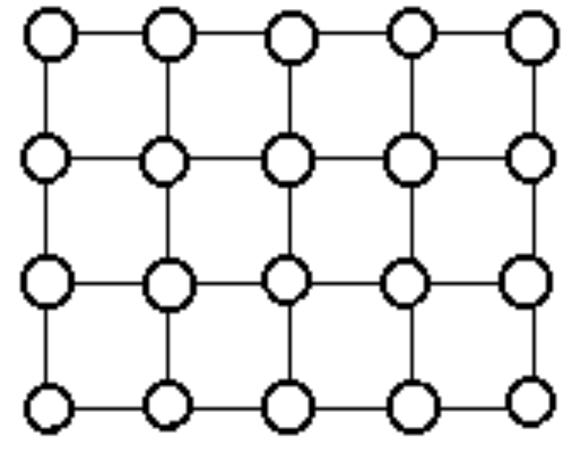
1.1. Регулярное строение кристаллов
Кристаллическое строение обычно изображают, показывая точками или кружками только центры тяжести атомов и соединяя их прямыми линиями, которые символизируют межатомные связи.
Места расположения атомов – это узлы кристаллической решётки, т.е. точки равновесия атомов, составляющих кристалл.
Рис. 1. Схема кристаллографической плоскости.
Такое условное изображение можно назвать плоской кристаллической решёткой, или кристаллографической плоскостью.

Slide 10
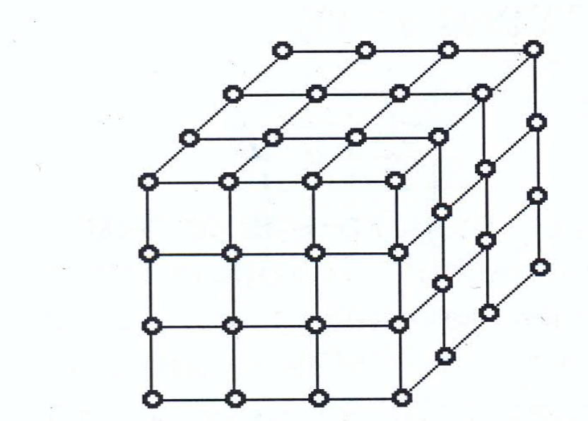
1.1. Регулярное строение кристаллов
Если плоскую кристаллическую решётку многократно воспроизвести параллельно самой себе, получится пространственная кристаллическая решётка, которая даёт представление о строении материала во всём объёме кристалла.

Slide 11

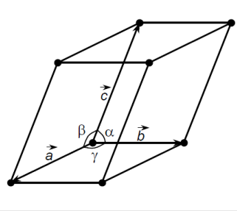

1.1. Регулярное строение кристаллов
При перемещении (трансляции) из одного узла пространственной решётки в другой мы попадаем в абсолютно идентичную точку — кристалл обладает трансляционной симметрией.
Вектор, соединяющий два узла пространственной решётки, называется трансляционным. При перемещении на любой трансляционный вектор решётка совмещается сама с собой.
тройка некомпланарных векторов, соединяющих один из узлов решётки с тремя другими - базисные вектора.
Любой трансляционный вектор может быть выражен через базисные:
Параллелепипед, построенный на базисных векторах - элементарная ячейка пространственной решётки

Slide 12
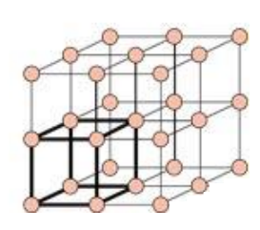
1.1. Регулярное строение кристаллов
В каждой пространственной кристаллической решётке можно выделить минимальный объём, позволяющий судить о закономерностях кристаллического строения данного материала (т.е. элементарная ячейка).
Рис. 2. Пример пространственного кристаллического строения.
Здесь куб – минимальный объём.

Slide 13
1.1. Регулярное строение кристаллов
В простейших решётках все элементарные ячейки тождественны и содержат одинаковое число атомов.
Существует огромное разнообразие решёток.
Классификация возможных видов решёток была проведена французским учёным Браве («решётки Браве»).

Slide 14
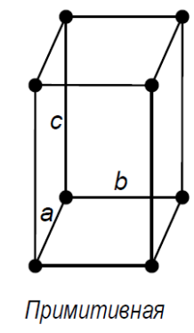
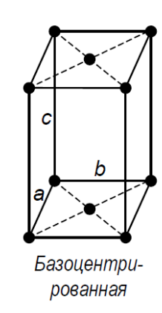
1.1. Регулярное строение кристаллов
В зависимости от числа и расположения атомов (узлов) кристаллические тела разбивают на четыре группы:
1) примитивные (П) – узлы решетки совпадают с вершинами элементарных ячеек;
2) базоцентрированные (БЦ) – атомы занимают вершины ячеек и два места в противоположных гранях;

Slide 15
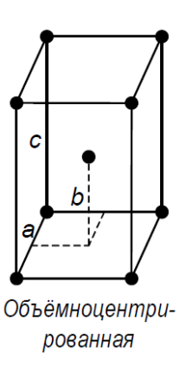
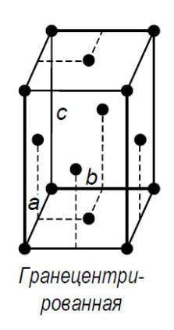
1.1. Регулярное строение кристаллов
3) объемно-центрированные (ОЦ) – атомы занимают вершины ячеек и ее центр;
4) гранецентрированные (ГЦ) – атомы занимают вершины ячейки и центры всех шести граней.

Slide 16
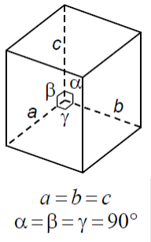
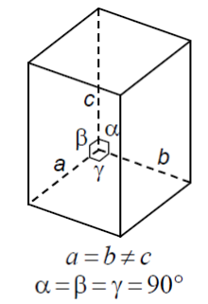
1.1. Регулярное строение кристаллов
Элементарные ячейки различаются также формой. В зависимости от формы элементарного параллелепипеда кристаллические структуры делятся на семь сингоний*:
1) кубическая — элементарная ячейка представляет собой куб.
Возможные типы решёток Бравэ: П, ГЦ, ОЦ
2) тетрагональная — куб, растянутый вдоль оси c.
Возможные типы решёток Бравэ: П, ОЦ
*Сингони́я— классификация кристаллографических групп симметрии, кристаллов и кристаллических решёток в зависимости от системы координат

Slide 17
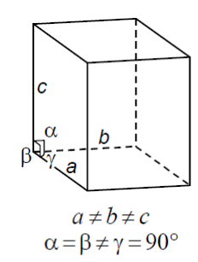
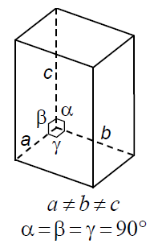
1.1. Регулярное строение кристаллов
3) ромбическая или орторомбическая — прямоугольный параллелепипед с разными длинами сторон.
Возможные типы решёток Бравэ:
П, БЦ, ГЦ, ОЦ
4) моноклинная — параллелепипед с одним отличающимся от прямого углом. Возможные типы решёток Бравэ: П, БЦ

Slide 18
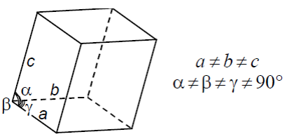
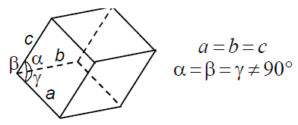
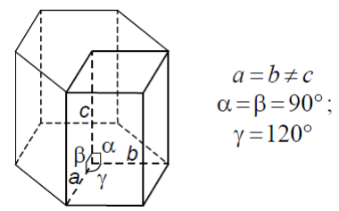
1.1. Регулярное строение кристаллов
5) триклинная — произвольный параллелепипед.
Возможные типы решёток Бравэ: П
6) тригональная (ромбоэдрическая) — куб, растянутый вдоль пространственной диагонали. Возможные типы решёток Бравэ: П
7) гексагональная — правильная шестигранная призма. Возможные типы решёток Бравэ: БЦ

Slide 19
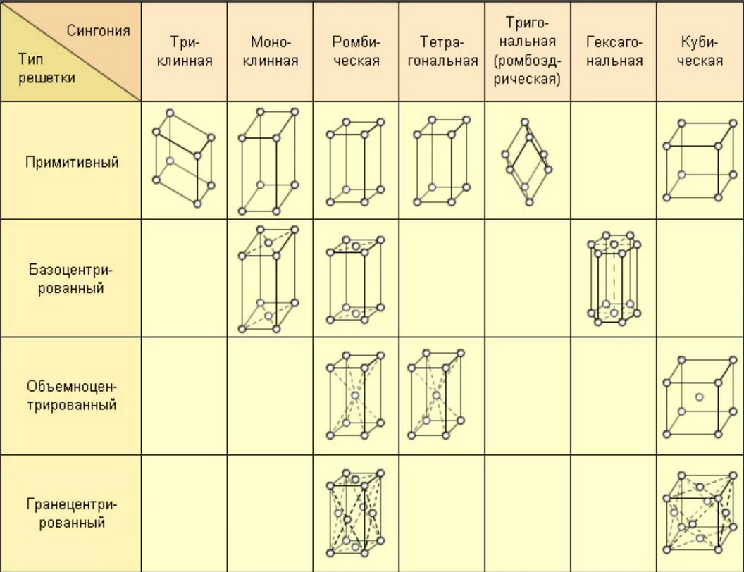
14 типов решеток Браве

Slide 20
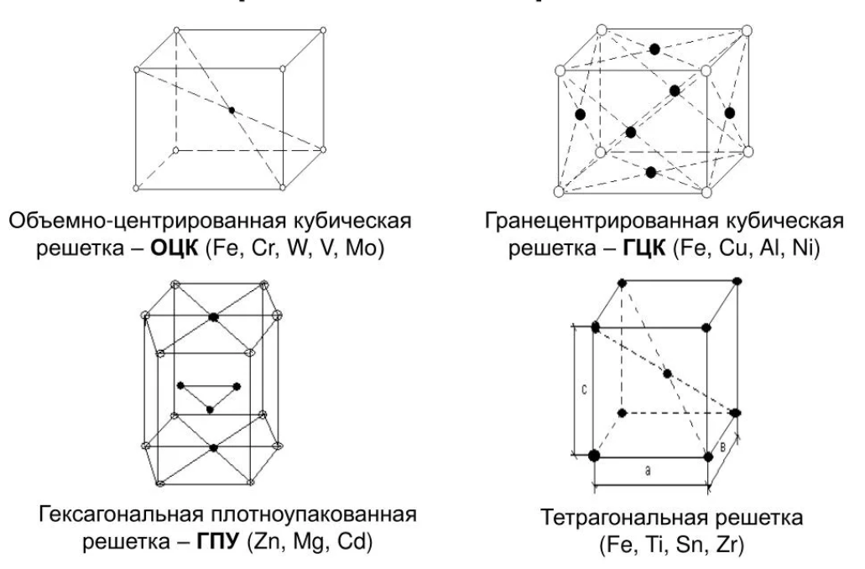
1.1. Регулярное строение кристаллов
Для металлических материалов наиболее широко встречающимися кристаллическими решётками являются следующие:

Slide 21
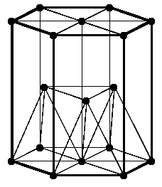
1.1. Регулярное строение кристаллов
● Есть гексагональная простая (ГП) решётка.
● Гексагональная плотноупакованная решетка (ГПУ), отличается от простой гексагональной тем, что в центр объема каждой второй треугольной призмы помещен дополнительный узел.
Атомы расположены в вершинах и центре шестигранных оснований призм, а три атома – в средней плоскости призмы. При этом весь кристалл оказывается составленным из правильных тетраэдров.

Slide 22
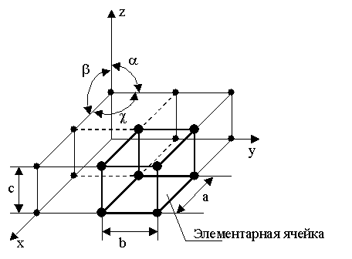
1.2. Характеристики решёток
Для описания формы и размеров элементарной кристаллической ячейки используются 6 величин:
- три расстояния от атомов в узлах решётки до их ближайших соседей по осям координат;
- три угла между этими осями (рис. 4).
Расстояния а, b, c между центрами ближайших атомов в элементарной ячейке называют периодами решётки (или параметрами решётки).
Рис. 4. Геометрические параметры кристаллической решётки.

Slide 23
1.2. Характеристики решёток
Параметры решётки для каждого вещества – величины постоянные.
У большинства металлов параметры решеток находятся в диапазоне от или 0,2–0,6 нм.
Например, у железа при 20 ˚C а = 0,286 нм.
Тетрагональная решетка олова при 20 ˚C имеет параметры
а = 0,318 нм и с = 0,582 нм.

Slide 24
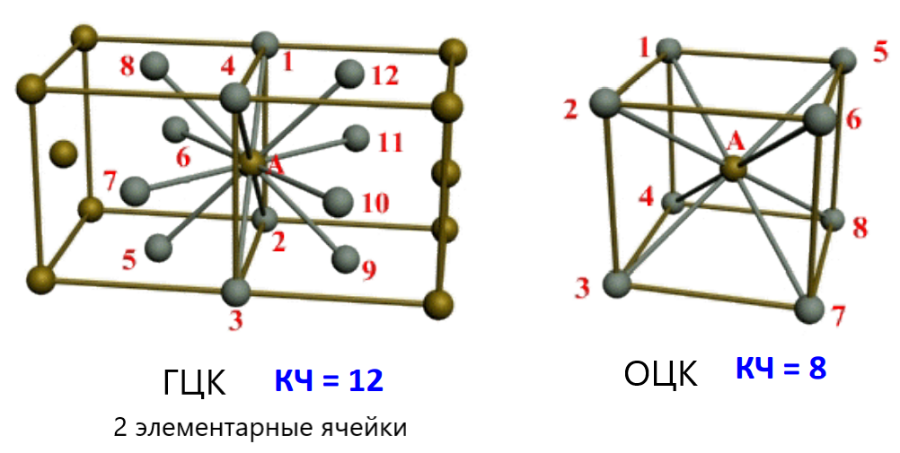
1.2. Характеристики решёток
Число атомов, находящихся на равном и наименьшем расстоянии от данного атома (т.е. узла решётки), называют первым координационным числом, а группу этих атомов – первой координационной сферой выбранного узла.
!!! В элементарной ячейке координационное число можно определить только для центрального атома. Для остальных нужно учитывать атомы из соседних элементарных ячеек.

Slide 25
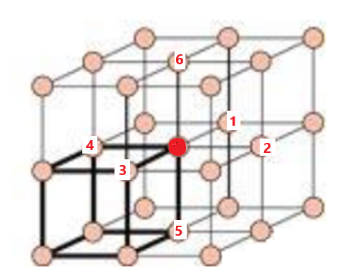
1.2. Характеристики решёток
!!! Координационное число определяется не только в элементарной ячейке, а во всем объеме кристалла.
Кристалл, имеющий простую кубическую решетку: для атома, находящегося в вершине элементарной ячейки координационное число равно 6, но только 3 атома принадлежат той же самой ячейке!

Slide 26
1.2. Характеристики решёток
Характеристики решёток:
число атомов в кристаллической ячейке (атомный базис);
координационное число (количество атомов, находящихся на кратчайшем расстоянии от любого выбранного);
период решётки (расстояние между центрами соседних ионов (атомов));
атомный радиус – половина межатомного расстояния между центрами ближайших атомов в кристаллической решётке при нормальной температуре и атмосферном давлении (атомный радиус возрастает при уменьшении координационного числа, так как при этом увеличивается пространство между атомами.).

Slide 27
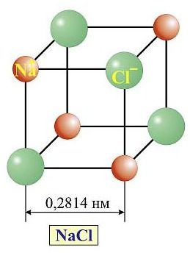
1.2.1. Простая кубическая решётка
Число атомов в ячейке S_{k} =1 (поскольку в этой решётке любой ячейке от каждого из атомов, находящихся в её узлах, принадлежит всего лишь 1/8 часть, а всего атомов – 8).
Координационное число (первая координационная сфера) = 6.
Пример: NaCl
Рис. 5. Простая кубическая решётка

Slide 28
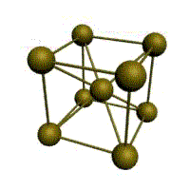
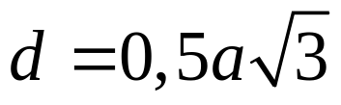
1.2.2. Объёмно-центрированная кубическая решётка (ОЦК)
Элементарная ячейка – куб, в вершинах которого находятся атомы; в центре куба на пересечении его диагоналей расположен дополнительный атом.
Параметры решётки: a=b=c; α=β=χ=90˚.
Число атомов в ячейке S_{ОЦК}=2.
Для атома в центре координационное число = 8
Кратчайшими расстояниями в ОЦК-решётке являются половины пространственных диагоналей куба ( ).
Рис. 6. ОЦК решётка.
Примеры: Pb, K, Na, Li, Ti_{β}, Zr_{β},Ta, V, W, Fe_{α}, Cr, Nb, Ba, Mo и др.

Slide 29
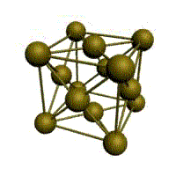

1.2.3. Гранецентрированная кубическая решётка (ГЦК)
Число атомов в ячейке S_{ГЦК}=4
Это тоже куб, но дополнительные атомы расположены в центре каждой его грани. Параметры решётки: a=b=c; α=β=χ=90˚.
Координационное число N_{ГЦК}=12. Кратчайшее расстояние в ГЦК-решётке – половина диагонали грани ( ). Это соответствует наибольшей плотности упаковки в виде шаров.
Рис. 7. ГЦК решётка.
Примеры: Ag, Au, Ca_{α}, Ce, Sr_{α}, Tn, Ni, Pd, Pt, Rh, Ir, Fe_{γ}, Cu, Al, Co_{α}, и др.;

Slide 30
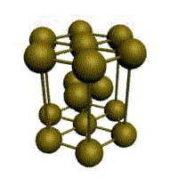
1.2.4.Гексагональная плотноупакованная решётка (ГПУ)
a
Верхнее и нижнее основания этой решётки представляют собой шестиугольники с шестью атомами в углах и одним в центре.
Внутри шестигранной призмы, на равном расстоянии от оснований, находится ещё три атома. Их центры расположены над центрами промежутков между атомами основания.
c
Рис. 8. ГПУ решётка.
Число атомов в ячейке – 6 .
Примеры: Mg, Ti_{α}, Cd, Re, Os, Ru, Zn, Co_{β}, Be, Ca_{β} и др.
Соотношение параметров решётки:

Slide 31
1.2.4.Гексагональная плотноупакованная решётка (ГПУ)
Гексагональная плотноупакованная решётка, для которой с/а=1,633, имеет координационное число N_{ГПУ=} 12, что соответствует наибольшей плотности упаковки атомов.
У многих металлов, кристаллизующихся в гексагональной системе, отношение с/а находится в пределах 1,57-1,64. Если отношение с/а значительно отличается от 1,633 (например, для цинка и кадмия), то координационное число гексагональной решётки соответствует 6.

Slide 32
1.2. Полиморфизм
У некоторых металлов кристаллическая решётка может меняться при изменении температуры. Такое явление называется полиморфизмом.
Перестройка решётки может вызывать и изменение свойств, иногда очень сильное.
Например, титан при Т до 882˚С имеет ГПУ-решётку, а выше этой Т – ОЦК решётку.
Изменяется кристаллическое строение в зависимости от Т и у таких металлов, как железо, олово, цирконий.

Slide 33
1.3. Индексы Миллера
Места расположения атомов – это узлы кристаллической решётки, т.е. точки равновесия атомов, составляющих кристалл.
Прямая, проходящая через узлы кристаллической решетки, называется кристаллографическим направлением.
Плоскость, проходящая через узлы кристаллической решетки, называется кристаллографической плоскостью.

Slide 34
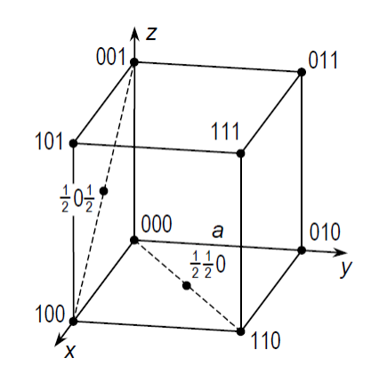
1.3. Индексы Миллера
Узлы, направления и плоскости в кристаллической решётке принято обозначать тройками чисел - индексами Миллера.
Чтобы установить индексы Миллера, элементарную ячейку вписывают в пространственную систему координат (оси X,Y,Z – кристаллографические оси).
За единицу измерения принимается период решетки.
Индексы узла представляют собой его координаты, выраженные в единицах параметров решётки. Индексы узлов заключают в двойные квадратные скобки или приводят без скобок: [[001]] или 001.

Slide 35
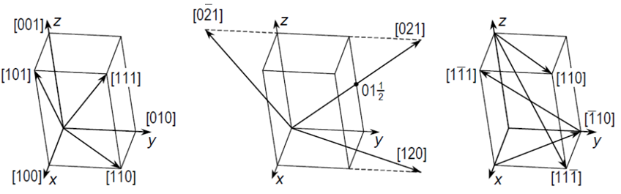
1.3. Индексы Миллера
За индексы направления, проходящего через начало координат, принимают координаты первого узла, лежащего на этом направлении.
Индексы направлений заключают в одинарные квадратные скобки: [111].
Если какой-либо из индексов отрицателен (направление не совпадает с осями ), то минус ставят над цифрой.
Часто удобнее бывает взять любую точку, лежащую на направлении, и привести её координаты к трём наименьшим целым числам.
Индексы направления всегда представляют собой три взаимно простых целых числа: пишут не [01 ½], а [021], не [224], а [112]. Если направление не проходит через нулевой узел, то нужно перенести (параллельным переносом) либо начало координат так, чтобы оно лежало на направлении, либо само направление так, чтобы оно проходило через начало координат.

Slide 36
1.3. Индексы Миллера
Для определения индексов кристаллографической плоскости необходимо:
- установить координаты точек пересечения плоскости с осями координат в единицах периода решетки (т.е. длины рёбер элементарной ячейки a, b, c);
взять обратные значения этих величин
привести их к наименьшему общему знаменателю.
Полученные значения числителей этих дробей, не имеющие общего множителя, являются индексами Миллера для плоскости.
Они указываются в круглых скобках: (110).
Индекс по оси показывает, на сколько частей плоскость делит осевую единицу (период решётки) по данной оси.

Slide 37
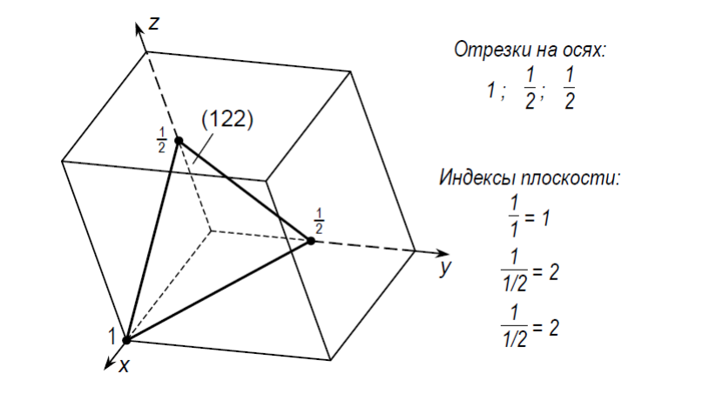
1.3. Индексы Миллера
Индексами плоскости, не проходящей через начало координат, являются числа, обратные величинам отрезков, которые плоскость отсекает на координатных осях.

Slide 38
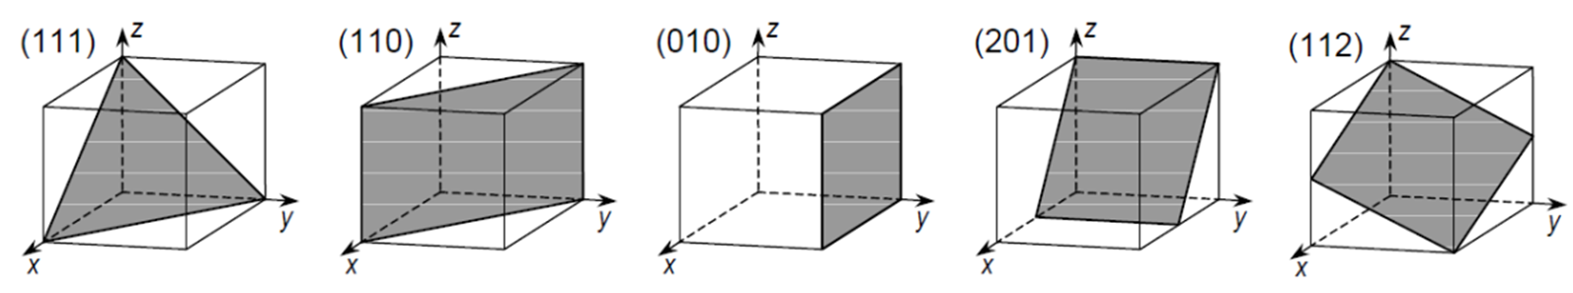
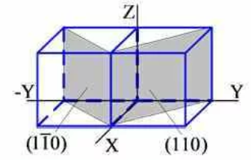
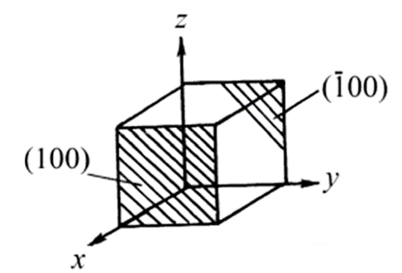
1.3. Индексы Миллера
Если плоскость параллельна одной из осей («пересекается в бесконечности»), то обратные величины отсекаемых отрезков будут равны (1/∞= 0) и соответствующий индекс равен нулю.
Если начало координат лежит в плоскости, то либо саму плоскость, либо нулевой узел необходимо перенести так, чтобы она не проходила через него. Как и для направлений, индексы плоскостей всегда приводят к трём наименьшим (взаимно простым) целым числам.
От­ри­ца­тель­ные зна­че­ния ин­дек­сов Мил­ле­ра со­от­вет­ст­ву­ют плос­ко­стям, пе­ре­се­каю­щим оси ко­ор­ди­нат в от­ри­ца­тель­ных на­прав­ле­ни­ях (или начало координат).

Slide 39
1.3. Индексы Миллера
При перемещении начала координат в другой узел решётки индексы всех остальных узлов изменяются, а индексы направлений и плоскостей остаются неизменными.
Иначе говоря, тройка индексов задаёт не одну прямую или плоскость, а всё множество параллельных прямых (плоскостей) кристалла.
Совокупность кристаллографически эквивалентных направлений или плоскостей называется семейством.
Индексы семейства направлений заключают в угловые скобки: <100>,
а семейства плоскостей — в фигурные: {100}.
Все направления (плоскости), входящие в семейство, могут быть переведены друг в друга путём симметричных преобразований, характерных для данной решётки.
Важно запомнить: для кубических кристаллов в семейство входят все направления (плоскости), которые можно получить из данного набора индексов путём их перестановки или замены знаков.
Пример: для кубической сингонии символ {100} отвечает плоскостям (100), (010), (001), связанным между собой преобразованиями симметрии.
Множитель повторяемости (p) - число плоскостей в кристаллической форме. Пример, в кубической сингонии для {100} p = 6, {110} p = 12, {111} p = 8, {123} p = 24.

